Slide 1

Doctorando LENGUAJES Y SISTEMAS INFORMATICOS
¿Molan los sensores?
De la intuición a un marco de auditoría de fiabilidad fisiológica antes de la fusión multimodal
Octubre 2026
Octubre 2026 1/22
Notes:
Bienvenidos. Abro con una pregunta provocadora pero honesta: ¿realmente aportan valor los sensores fisiológicos? Durante esta presentación no responderemos precipitadamente; examinaremos el rigor que exige auditar la señal antes de saltar a la fusión multimodal.

Slide 2
POSTURA DE PARTIDA
La respuesta: depende
La adopción de bioseñales requiere unos condicionantes en la validación experimental.
No por defecto
Sí si auditamos
Asumir que añadir canales fisiológicos mejora automáticamente los procesos de NLP es un error
Pueden aportar valor si verificamos la calidad del registro y la plausibilidad fisiológica antes de fusionar.
01
02
03
Junio 2026
Julio-Agosto 2026
Septiembre-Octubre 2026
Literatura y formación.
EXIST PhysioNet K-EmoCon.
Formalización del protocolo de auditoría PSRI.
Octubre 2026
Octubre 2026 2/22
Notes:
El mensaje clave es rotundo: no podemos fiarnos de los sensores por defecto, pero sí cuando auditamos su señal previamente. Entre mayo y octubre recorrimos el camino empírico que separa el optimismo ingenuo del rigor metodológico.

Slide 3
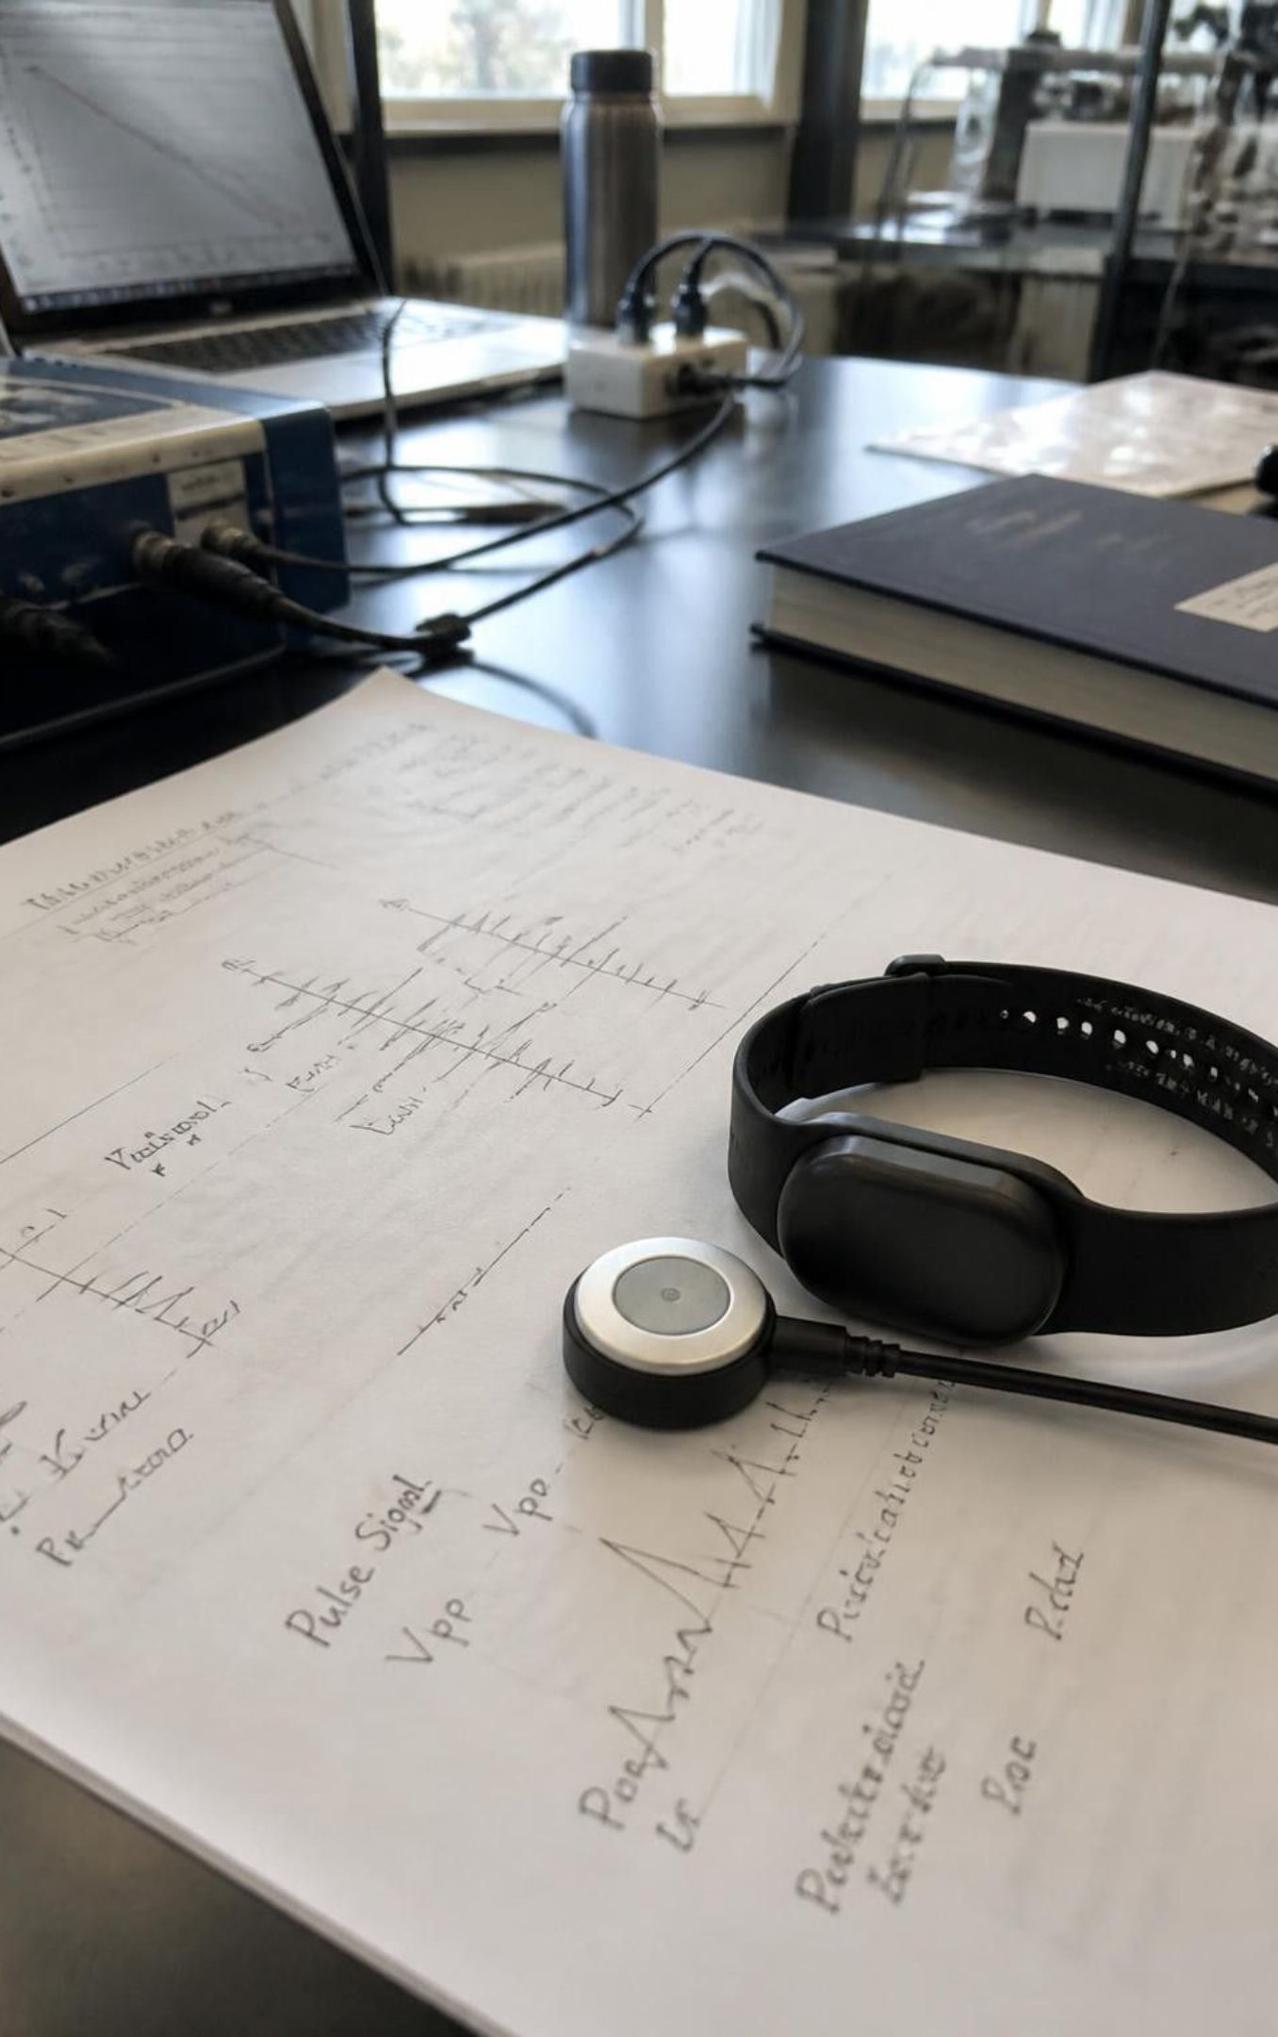



TRAYECTORIA PREVIA · LA CHISPA
El punto de partida
Origen investigador
Ciberseguridad, privacidad de apps y ciberbullying con IA.
Mayo: inicio del doctorado
Junio: EXIST, sexismo en redes sociales
En working notes previos, los sensores como features no mejoran.
¿Sensores y NLP?
Octubre 2026
Octubre 2026 3/22
Notes:
Vengo de ciberseguridad y procesamiento de lenguaje para ciberbullying. Al llegar en junio a la tarea EXIST de detección de sexismo, vimos que añadir bioseñales no mejoraba los modelos. La intuición inmediata no fue descartar la teoría, sino cuestionar la fidelidad física de la señal registrada.

Slide 4



FUNDAMENTACIÓN TEÓRICA
Hipótesis inicial y formación exprés
Valencia VS Arrousal
Formación exprés (junio–julio)
00
Calidad de sensores
Revisión PRISMA
01
Ruido instrumental, desconexiones.
Sistemática sobre datasets biomédicos y benchmarks afectivos.
Variabilidad y desacuerdo
02
ECG / HRV y EDA
La variabilidad de la señal se relaciona con el desacuerdo?.
Detección de picos R, fluctuaciones tónicas y fásicas.
De la fiabilidad a la tarea semántica
03
La fiabilidad de la señal no etiqueta el sexismo,
Pondera la evidencia para la inferencia
EEG, Eye-tracking y artefactos
Filtrado de parpadeos, micro-movimientos sacádicos e impedancias.
CONCEPTO: La hipótesis vinculaba la degradación de señal con la entropía y el error predictivo en tareas de desacuerdo.
Octubre 2026
Octubre 2026 4/22
Notes:
Modelamos una cadena causal directa: si el sensor introduce ruido, genera entropía espuria en el desacuerdo entre anotadores y distorsiona el análisis de sexismo. Para contrastarla, dedicamos junio y julio a una inmersión metodológica rigurosa en procesamiento de ECG, EDA, EEG y detección de artefactos.

Slide 5
ARQUITECTURA CONCEPTUAL
Diseño de PSRI: tres dimensiones, no un score opaco
S_estab
S_coher
S_cond
Instrumento
Organismo
Conducta
¿Es la señal físicamente plausible? Evalúa artefactos técnicos, saturación y relación señal-ruido.
¿Los sistemas fisiológicos covarían? Comprueba acoplamiento real entre canales autónomos.
¿El sujeto estaba en la tarea? Detecta falta de atención, tiempos anómalos o abandono cognitivo.
PRINCIPIO · Tres causas distintas de invalidez exigen tres dimensiones independientes (bajas correlaciones empíricas entre sí).
Octubre 2026
Octubre 2026 5/22
Notes:
Para no caer en métricas compuestas arbitrarias creamos PSRI. Un solo score oculta si el fallo viene del sensor, del cuerpo o de la distracción del usuario. Como las correlaciones cruzadas son casi nulas, cada dimensión debe diagnosticarse por separado.

Slide 6
REORIENTACIÓN METODOLÓGICA
Primera evidencia:
EXIST no permitía probar la hipótesis
8 Sujetos
Anotadores
Población instrumental
Población de ground truth
Monitorizados en laboratorio con bioseñales, completamente desvinculados de la masa de anotadores del corpus.
Evaluadores online independientes que asignaron las etiquetas subjetivas de sexismo sin registro fisiológico.
EEG sin solapamiento por trial
EEG Comparte memes y algunos sujetos con HR/ET pero no comparten ni un solo trIal
CONCLUSIÓN
Búsqueda de PhysioNet
El nulo no fue un fracaso: fue un hallazgo metodológico.
Necesidad de recurrir a bases de referencia abiertas para auditar estabilidad de forma aislada.
Octubre 2026
Octubre 2026 6/22
Notes:
Al analizar los datos de EXIST descubrimos un desacople estructural: ocho sujetos con sensores por un lado y los anotadores por otro. No había correspondencia temporal trial a trial en EEG. Tomar la decisión de no fusionar y admitir que no podíamos testear la hipótesis fue un hallazgo de diseño, no una derrota investigadora.

Slide 7
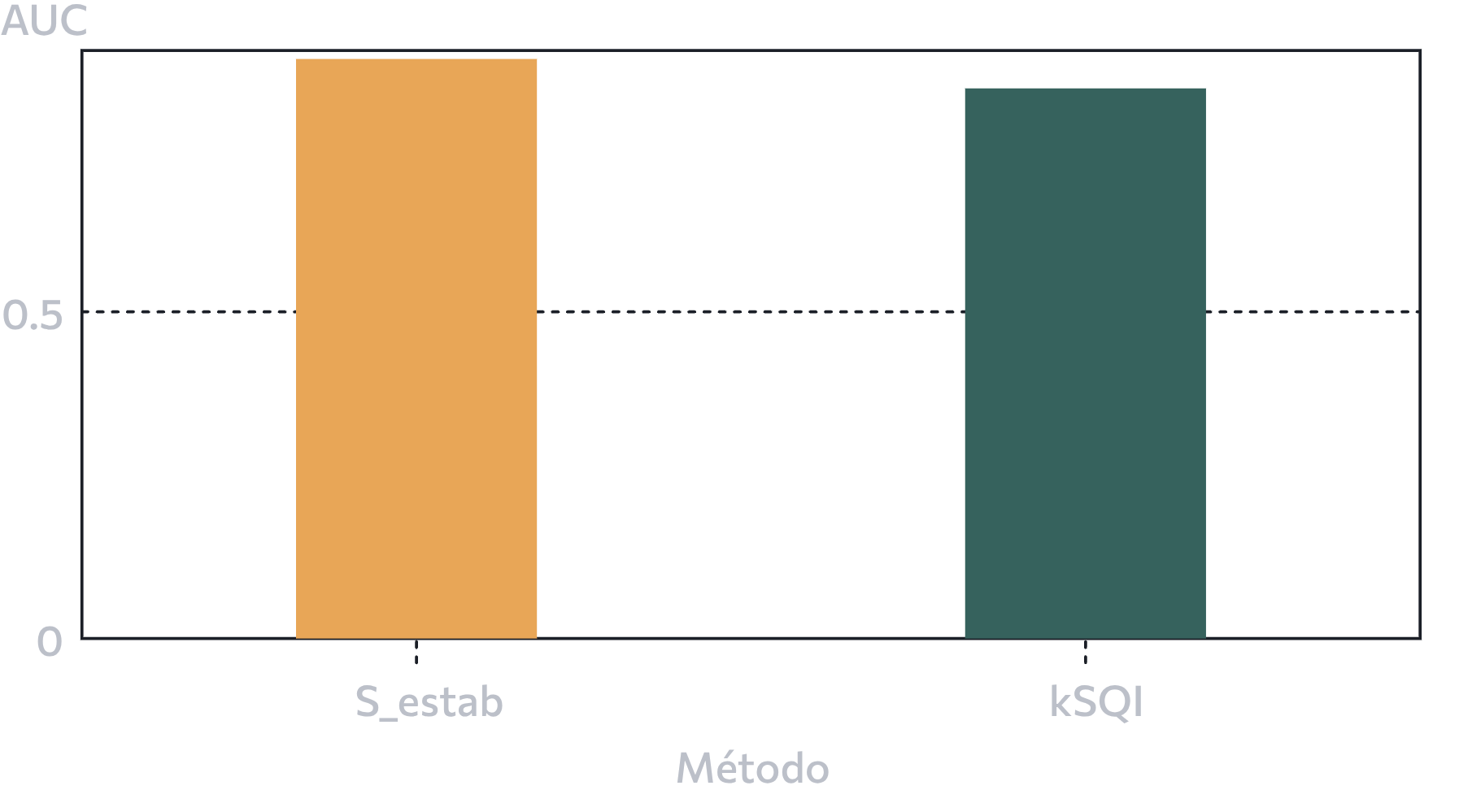
VALIDACIÓN FORMAL
Validar el instrumento antes de usarlo: PhysioNet
0.887
Consistencia inter-derivación: r = 0.794; validación out-of-sample con AUC = 0.886.
AUC S_ESTAB (FRENTE A 0.842 EN KSQI)
998 registros ECG con ground truth clínico etiquetado por cardiólogos expertos.
Estudio de ablación: las alternativas analizadas demuestran un peor rendimiento. La normalización robusta en log-espacio con mediana/MAD es lo que protege los resultados frente a artefactos
REGLA · Primero validar el instrumento; luego aplicarlo.
Octubre 2026 7/22
Notes:
Antes de auditar nuestros datos experimentales validamos S_estab sobre el dataset clínico de PhysioNet con 998 ECGs anotados. Conseguimos un AUC de 0.887 frente al 0.842 del benchmark kSQI, manteniendo estabilidad fuera de muestra con 0.886. Validar la métrica sobre un patrón oro externo garantiza que no medimos artefactos propios.

Slide 8
AUDITORÍA SOBRE EL BENCHMARK
Aplicar a EXIST: nulo robusto y medido
Sin relación fisiología/desacuerdo
3.984
01
Ningún biomarcador HR/Pupila superó los umbrales de significación tras corregir.
MEMES EVALUADOS BAJO 20 TESTS ESTADÍSTICOS
Correcciones estrictas por comparaciones múltiples (Bonferroni y FDR).
Fiabilidad inter-sujeto nula
02
Fiabilidad inter-sujeto ≈ 0; ICC próximo a 0.
El tiempo de reacción sí discrimina
03
La latencia conductual ofrece señal informativa con el desacuerdo.
CONCLUSIÓN · El nulo es una propiedad de diseño medida, no un fracaso del algoritmo.
Octubre 2026 8/22
Notes:
Al aplicar el marco a casi 4.000 memes con 20 pruebas bajo control Bonferroni/FDR, el resultado fue inequívoco: no hay señal fisiológica compartida por meme. Con un ICC cercano a cero, atribuir significado emocional a la bioseñal en esta tarea era pura ilusión estadística. Demostrar el nulo con rigor metodológico ahorra meses de falsas conclusiones.

Slide 9
DIAGNÓSTICO TEMPORAL
K-EmoCon: auditoría en población alineada
01
02
Fiabilidad s_estab
Acoplamiento s_coher
En la auditoría detecta segmentos con artefactos y pérdida de contacto, movimiento del reloj.
Acoplamiento entre respuesta EDA-HR se mantiene con surrogates
Condición conductual s_cond
S_cond no mide la calidad del sensor ni la coherencia fisiológica, mide si el sujeto estaba ejecutando la tarea. Los tiempos anómalos no son ruido de sincronización sino episodios de baja tensión que se etiquetan y excluyen antes de fusionar
Configuración cerrada donde el mismo individuo genera la respuesta somática y es evaluado en ventanas de 5 segundos.
CONCLUSIÓN
Validación de la auditoría PSRI
La auditoría temporal no es opcional; un bug puede ser argumento metodológico.
PSRI permite separar la variabilidad fisiológica del ruido instrumental discriminando entre señal válida y artefactos.
Octubre 2026 9/22
Notes:
En K-EmoCon resolvimos el problema de población: el mismo sujeto emitía la señal y se juzgaba. Pero al auditar los registros temporales descubrimos un desfase crítico: las anotaciones tenían una referencia temporal distinta a las bioseñales. Corregir ese offset invirtió por completo el signo de la coherencia fisiológica.

Slide 10
VALIDACIÓN BIOLÓGICA
Validar S_coher: WESAD
Sin ground truth, recurrimos a controles positivos de fisiología
.
Condición experimental | Mecanismo | AUC observada | Resultado
Control positivo acoplado | Respiración – Frecuencia cardíaca | ≈ 0.64 | Señal sobre surrogates
Pares desacoplados | Señales permutadas / azar | ≈ 0.50 | Nivel base aleatorio
Criterio S_coher | Covariación funcional | Validado | Robusto frente a ruido
CONTROL POSITIVO · La arritmia sinusal respiratoria (RSA) confirma que medimos sincronía biológica genuina y no simple coincidencia numérica.
Octubre 2026 10/22
Notes:
En bioseñales afectivas a menudo no existe una verdad absoluta externa. Por eso validamos S_coher mediante control fisiológico positivo: la arritmia sinusal respiratoria entre respiración y pulso demostró un AUC de 0.64 frente a datos sustitutos, mientras que pares desacoplados quedaron clavados en 0.50. Pasamos del simple acuerdo puntual a evaluar la covariación biológica real.

Slide 11
PASOS FINALES
Septiembre: Focalizar alinear y entrega
25/9 Foco en viabilidad señal
3.984
01
s_estab validado physioNet, s_coher requiere similar nivel de validación.
MEMES EVALUADOS BAJO 20 TESTS ESTADÍSTICOS
Correcciones estrictas por comparaciones múltiples (Bonferroni y FDR).
1/10 Alineación ECIR
02
Orientación a resultados, más marketing, orientado a auditoría.
6/10 Envío del paper
03
Marco modular explicable agnóstico al dispositivo sin entrenamiento con dos módulos y auditoría en dos etapas.
AUDITORIA· El nulo es una propiedad de diseño medida, no un fracaso
Octubre 2026 11/22
Notes:
Al aplicar el marco a casi 4.000 memes con 20 pruebas bajo control Bonferroni/FDR, el resultado fue inequívoco: no hay señal fisiológica compartida por meme. Con un ICC cercano a cero, atribuir significado emocional a la bioseñal en esta tarea era pura ilusión estadística. Demostrar el nulo con rigor metodológico ahorra meses de falsas conclusiones.

Slide 12
ACL 2027 · DISEÑO DEL PAPER
Degradación controlada de señales fisiológicas para evaluar LLMs
La pregunta no es solo si el LLM acierta, sino si ajusta su respuesta a la evidencia disponible.
MENSAJE CLAVE
La fiabilidad fisiológica como variable experimental para evaluar la respuesta del LLM
Octubre 2026 12/22
Notes:
Esta presentación desarrolla el diseño del paper para ACL 2027. La señal fisiológica funciona como un entorno experimental controlable para estudiar el comportamiento lingüístico del modelo.

Slide 13
EL GIRO
De auditar sensores a evaluar LLMs
01
02
03
ECIR
ACL
Evolución
PSRI, fiabilidad fisiológica y auditoría pre-fusión.
Degradar la evidencia de entrada y observar la respuesta del LLM.
De lo físico (sensores) a lo epistémico razonamiento del LLM
ORIENTACIÓN
Pasamos de “¿la señal es fiable?” a “¿el LLM dice lo que la evidencia soporta?”.
Octubre 2026 13/22
Notes:
El vínculo con ECIR es metodológico: partimos de una auditoría de la señal y la extendemos hacia la conducta del modelo. El foco es la relación entre calidad de evidencia y lenguaje generado.

Slide 14
Preguntas de investigación
RQ1: ¿Cómo y en qué medida la corrección de las respuestas generadas por los LLM se ve afectada por el tipo y la severidad de la degradación de las señales de entrada?
RQ2: ¿Cómo se relacionan la confianza declarada, la certeza expresada lingüísticamente y la decisión de abstenerse con la corrección de las respuestas y con la información disponible de entrada?
RQ3: ¿Cómo cambia la distribución de afirmaciones en ss cinco dimensiones en función del tipo y la severidad de la degradación?
RQ4: ¿Hasta qué punto la representación de la señal (secuencia numérica o resumen estadístico) modifica los efectos de la degradación sobre las respuestas de los LLM?
RQ5: ¿Aporta un indicador externo de calidad (p. ej., PSRI) información adicional que permita mejorar la idetificación de errores o afirmaciones no respaldadas enel LLM o
¿Dicen los LLM lo que la evidencia respalda? Sensibilidad a la evidencia ante la degradación controlada de la entrada
Octubre 2026 14/22

Slide 15
Hipótesis
H1. Corrección bajo degradación
• La corrección de las respuestas disminuirá con la degradación, con un efecto que depende del tipo de perturbación y que excederá la pérdida de información.
H2a. Confianza numérica y corrección
• La sobreconfianza aumentará bajo degradación.
H2b. Certeza lingüística
• La frecuencia de hedges aumentará y la de boosters disminuirá con la degradación, pero el desplazamiento será menor que la pérdida de corrección.
H3. Interacción entre representación y degradación
• El efecto de la degradación sobre la corrección y el comportamiento lingüístico diferirá entre representaciones.
H4. Adecuación de la abstención
• Habrá infra-abstención en condiciones irresolubles y/o abstenciones innecesarias en condiciones resolubles.
H5. Respaldo de las afirmaciones generadas
• La proporción de afirmaciones contradichas (alucinaciones) y no respaldadas aumentará con la degradación y variará según el tipo de perturbación.
H6. Valor adicional de un indicador externo de calidad (Análisis secundario)
• Un indicador externo de calidad de señal aportará información adicional a la confianza declarada para identificar respuestas incorrectas.
Octubre 2026 15/22
Notes:
El vínculo con ECIR es metodológico: partimos de una auditoría de la señal y la extendemos hacia la conducta del modelo. El foco es la relación entre calidad de evidencia y lenguaje generado.

Slide 16





PERFIL DE RIESGO
Las cinco dimensiones forman un perfil de riesgo
Corrección
Confianza declarada
Certeza lingüística
Exactitud, macro-F1 VS ground-truth
ECE, Brier y AUROC.
Hedges, boosters y coherencia con confianza y corrección.
Respaldo contra evidencia
Abstención
Afirmaciones atómicas y riesgo-cobertura.
Decisión answer/abstain.
OBJETIVO
Una respuesta puede ser correcta, categórica y sin respaldo; el perfil conjunto revela ese riesgo.
Octubre 2026 16/22
Notes:
La señal de alerta no aparece en una métrica aislada. El análisis debe cruzar exactitud, confianza, lenguaje, evidencia y decisión de responder.

Slide 17
MAPEO DE LITERATURA
Análisis de la literatura
1
2
3
5.157 → 3.796
464 → 130
131 → 129
registros → únicos
sobre umbral → top_k
seleccionados → en el corpus
Fuentes
Umbral similitud
Analisis
ACL Anthology 401
arXiv 782
IEEE 1596
pubMed 400
Scopus 1000
WoS 978.
0,72 Similaridad del coseno sobre título abstract y keywords
Fine running y notebook
CONCLUSIÓN
Falta estudiar conjuntamente las cinco dimensiones bajo degradación controlada. ACL sin correlación LLM sensores
Octubre 2026 17/22
Notes:
El resultado del mapeo no es una lista de papers, sino una oportunidad metodológica. La contribución está en integrar dimensiones que la literatura suele medir por separado.

Slide 18
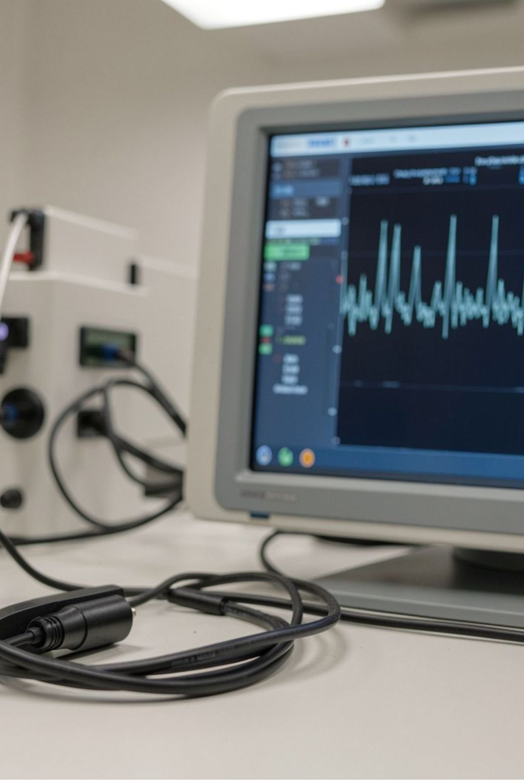
VARIABLE EXPERIMENTAL
La señal se convierte en una variable experimental trazable
Señal original → preprocesamiento.
Calidad y evidencia → representaciones comparables.
Integración con texto → evaluación del LLM.
EXPLICABILIDAD
La trazabilidad permite localizar si el error nace en adquisición, filtrado, representación, integración o razonamiento.
La señal degradada como condición experimental.
Octubre 2026 18/22
Notes:
El pipeline debe mantener separadas las etapas. Las comparaciones solo son interpretables si usan las mismas ventanas y condiciones de calidad.

Slide 19
PLAN DE TRABAJO
El calendario obliga a priorizar lo contrastable
OCTUBRE
NOVIEMBRE
NOV–DIC
DICIEMBRE
3 DE ENERO
Estado del arte
Hipótesis, enfoque y piloto
Experimentos y congelación de versiones
Redacción y revisión
Envío
EXIGENCIA
El alcance debe proteger el núcleo contrastable y dejar lo exploratorio como condicional.
Octubre 2026 19/22
Notes:
Los riesgos principales son alcance, coste experimental, redacción e identificación de JCR. El piloto temprano y el preregistro de márgenes reducen decisiones tardías.

